Slide 1



Slide 2

Mulheres Árabes
Cléo Menegatt

Slide 3


Slide 4
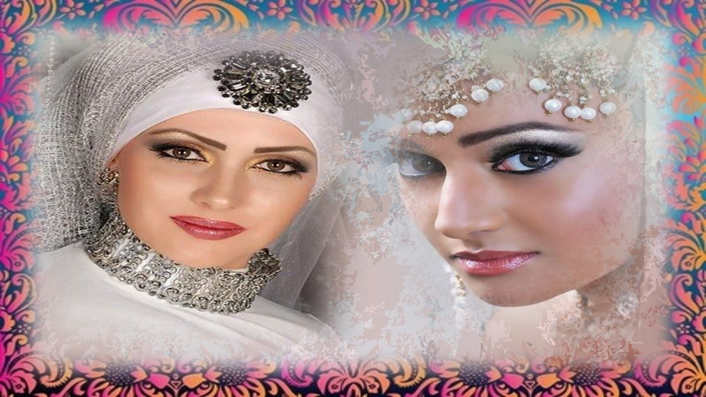

Slide 5


Slide 6


Slide 7


Slide 8


Slide 9
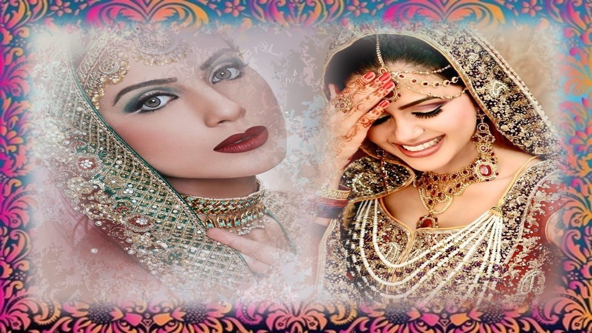

Slide 10


Slide 11


Slide 12

Os olhos foram feitos para ver coisas insólitas
Fez-se a alma para gozar da alegria e do prazer
O coração foi destinado a embriagar-se
na beleza do amigo ou na aflição da ausência
A meta do amor é voar até o firmamento
A do intelecto, desvendar as leis e o mundo
Para além das causas estão os mistérios,
as maravilhas.
D.A.

Slide 13


Slide 14
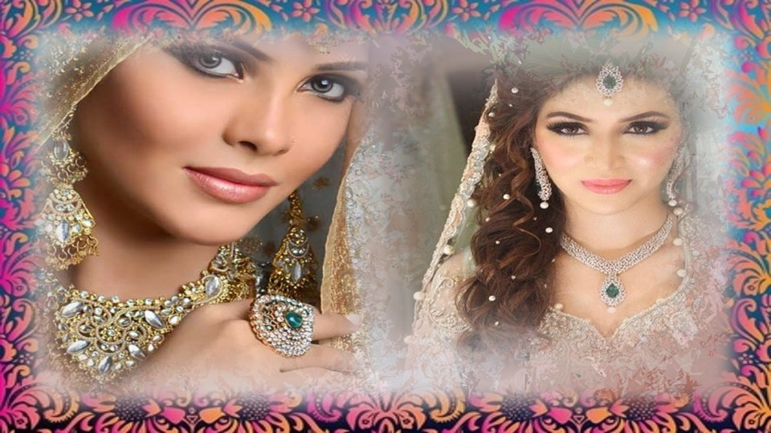

Slide 15


Slide 16
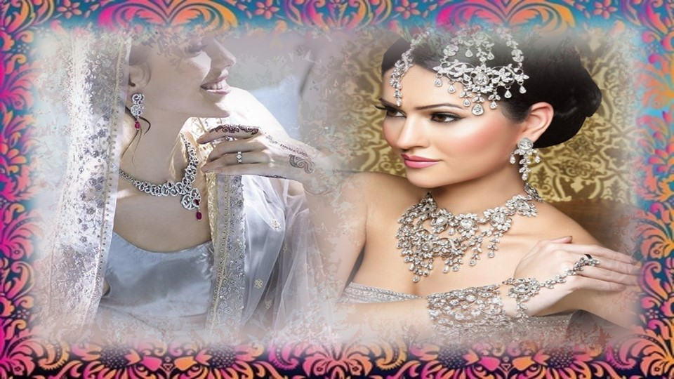

Slide 17


Slide 18
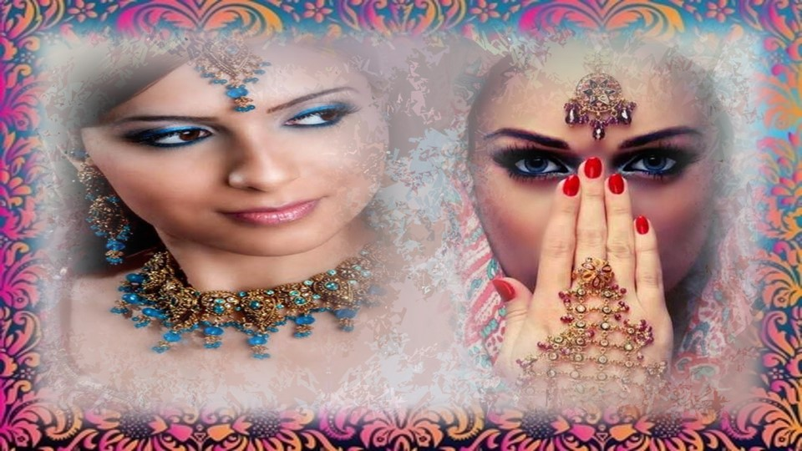

Slide 19


Slide 20


Slide 21
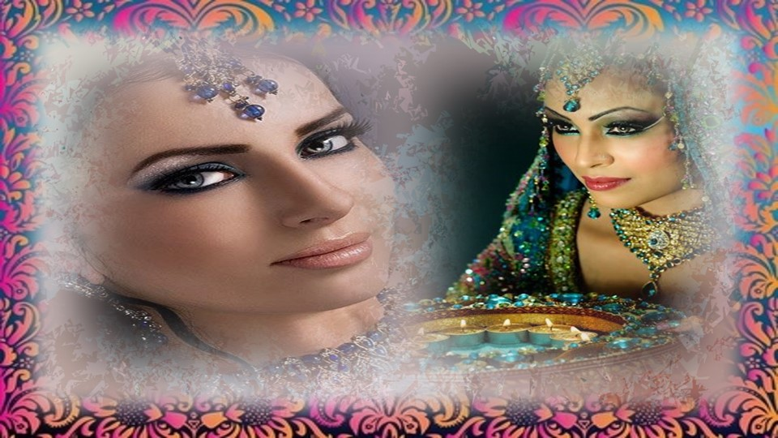

Slide 22


Slide 23

Imagens: Internet e Acervo Pessoal
Música: Yanni
www.sergrasan.com/cleoslides
www.pinterest.com/cleomenegatt/vídeos
Canal no Youtube:
👇
Cleonice Menegatt Goelzer
Criação, Formatação e Edição:
Cléo Menegatt
cmenegatt2016@gmail.com

